Slide 1
আজকের পাঠ
শ্রেণিঃ ৪র্থ
বিষয়ঃ বাংলা
পাঠের নামঃআজকে আমার ছুটি চাই
বিশেষ পাঠঃ শাহিন লেখা….প্রথম চিঠি
তারিখঃ ২০-০৬-২০২১

Slide 2
এসো একটি ভিডিও দেখি

Slide 3
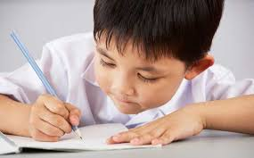
ছবিতে তোমরা কি দেখতে পাচ্ছ ?
বালক লিখছে
চিঠিরখাম

Slide 4
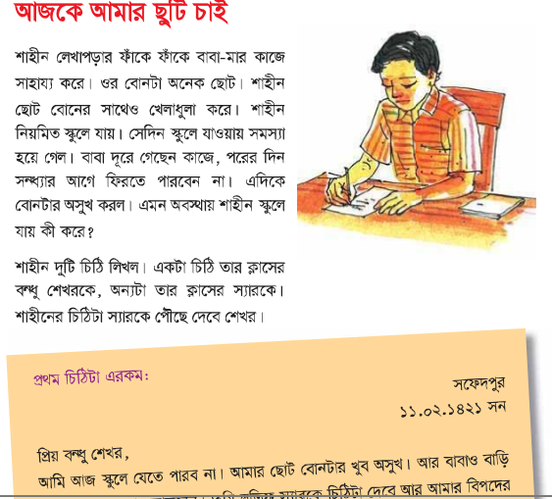
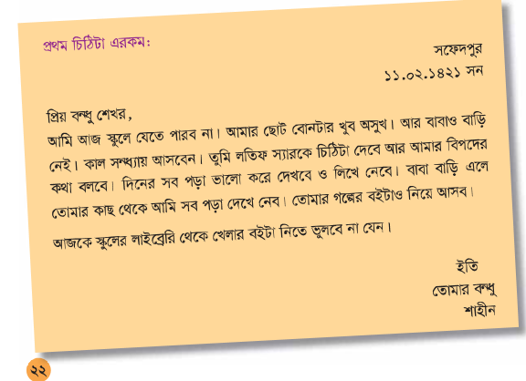
বালক লিখছে চিঠি

Slide 5
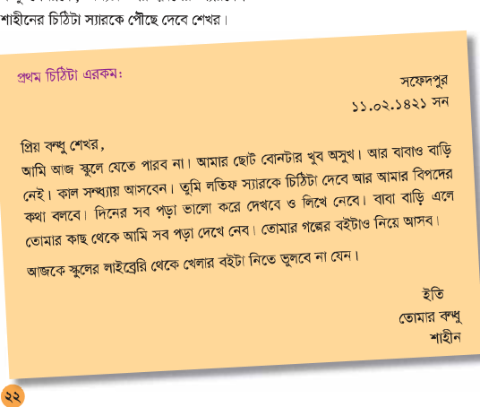
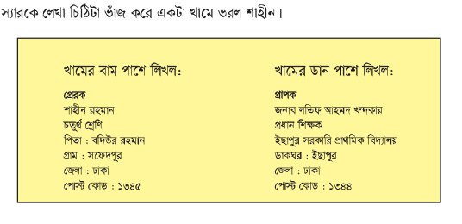
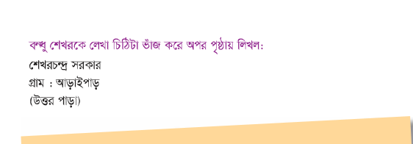
চিঠির সকল অংশ

Slide 6
যুক্তবর্ণ
স্ক
ন্ধ
ক্ল
ল্প
ল+প
ক+ল
ন+ধ
স+ক

Slide 7
বাক্য বানাই
স্কুল
শাহিন নিয়মিত স্কুলে যায়।
সন্ধ্যা
সন্ধ্যা নেমে এলো।
চিঠি
শাহিন একটি চিঠি লিখল।
গল্প
শাহিন গল্পের বই পড়ে।

Slide 8
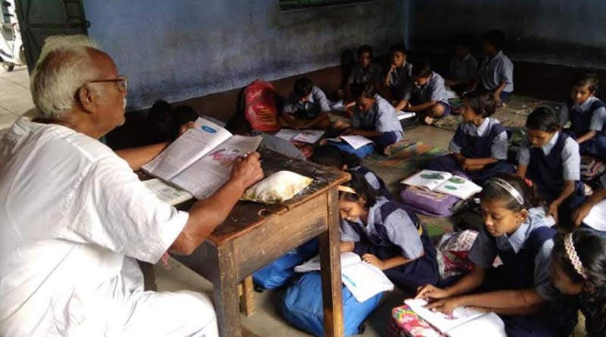
আমার সাথে তোমরাও পড়

Slide 9
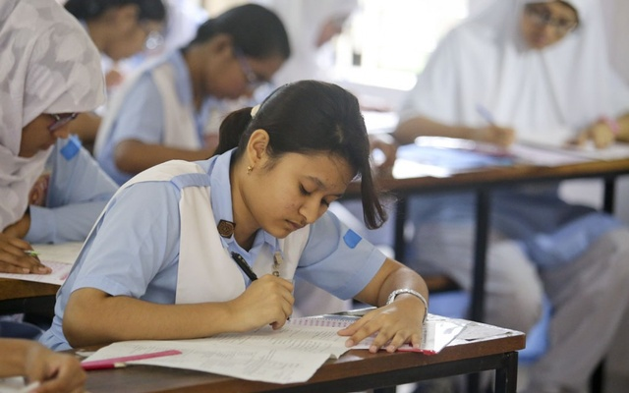
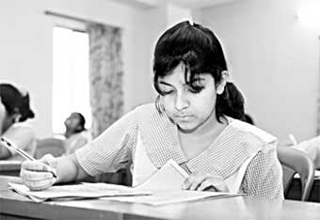
একক কাজ
শাহিন কয়টি চিঠি লিখেছিল?
দুইটি।
শাহিন কাকে চিঠি লিখেছিল?
তার বন্ধু ও স্যারকে।
শাহিন কোথা থেকে চিঠি লিখেছিল?
সফেদপুর।

Slide 10
আজকের পাঠে নতুন শব্দ
শাহীন
প্রেরক
যে চিঠি পাঠাচ্ছে তার নাম।
শেখর
প্রাপক
যে চিঠি পাবে তার নাম।

Slide 11
বাড়ির কাজ
তোমার লেখাপড়ার অবস্থা জানিয়ে তোমার বন্ধুর কাছে চিঠি লিখে আনবে।

Slide 12
ধন্যবাদ সবাইকে

